Slide 1
МОДЕЛЬ ДАННЫХ

Slide 2
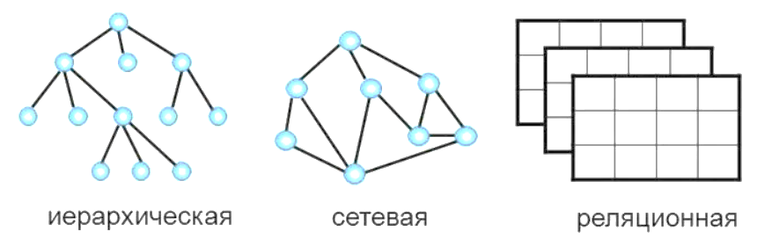
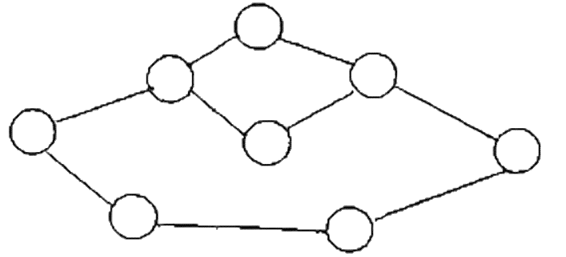
Модель данных — совокупность правил организации структур данных в базе данных, операций над ними, а также ограничений целостности, определяющих допустимые связи и значения данных, последовательность их изменения.
графовая

Slide 3
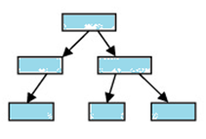
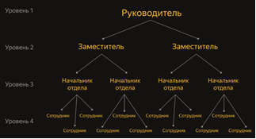
ИЕРАРХИЧЕСКАЯ МОДЕЛЬ
Иерархическая модель представляет собой древовидную структуру, где каждый уровень подчиняется верхнему. Наверху — элемент первого уровня (корневой), ему «подчинены» элементы второго уровня, элементам второго — элементы третьего и так далее. При этом элементы одного уровня не связаны между собой.

Slide 4
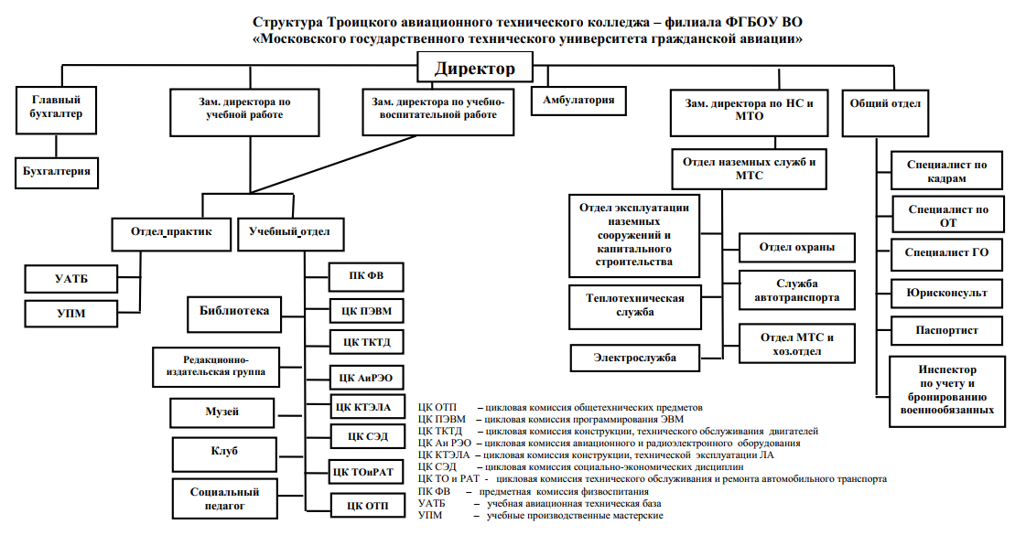

Slide 5
Преимущества:
Простота: Структура иерархической модели проста и интуитивно понятна, что облегчает понимание и работу с данными.
Высокая производительность: Быстрый доступ к данным, особенно при выполнении операций поиска и навигации по иерархии, так как связи между узлами предопределены.
Надежность: Строгая структура иерархии обеспечивает целостность данных, так как каждый узел имеет единственного родителя.
Простота реализации: Легче реализовать и поддерживать в простых приложениях, где данные имеют четкую иерархическую структуру.

Slide 6
Недостатки:
Ограниченная гибкость: Иерархическая структура не позволяет легко изменять связи между данными. Если требуется изменить структуру, это может потребовать значительных усилий.
Сложность работы с множественными отношениями: Невозможность моделирования многих отношений: узел может иметь только одного родителя.
Трудности с доступом к данным: Для получения данных, находящихся на разных уровнях иерархии, может потребоваться сложная навигация, что усложняет запросы.
Неэффективность при больших объемах данных: При увеличении объема данных иерархическая модель может стать менее эффективной, так как увеличение узлов и уровней может привести к большему количеству операций для доступа к данным.

Slide 7
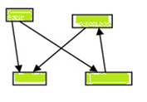
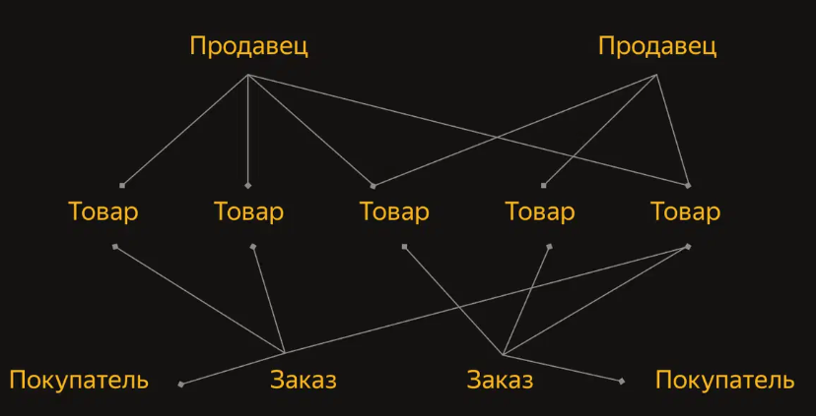
СЕТЕВАЯ МОДЕЛЬ
Сетевая модель – это структура, которая позволяет организовывать данные в виде графа, где каждый узел может иметь множество родителей и дочерних узлов. Отличается от иерархической тем, что элементы разных уровней могут быть связаны друг с другом.

Slide 8
Преимущества:
Гибкость: Сетевая модель позволяет более сложные связи между данными, чем иерархическая модель, что делает ее более гибкой и подходящей для сложных структур данных.
Множественные связи: Узлы могут иметь несколько родителей, что позволяет моделировать сложные взаимосвязи и отношения между данными.
Эффективность: Быстрый доступ к данным благодаря прямым ссылкам между узлами, что может улучшить производительность при выполнении определенных запросов.
Нормализация данных: Сетевая модель позволяет более эффективно нормализовать данные, что уменьшает дублирование и повышает целостность данных.

Slide 9
Недостатки:
Сложность: структура сетевой модели может быть сложной для понимания и проектирования, особенно для пользователей, не знакомых с этой моделью.
Трудности с изменениями: изменение структуры базы данных может быть трудоемким и сложным, особенно если необходимо изменить связи между узлами.
Отсутствие стандартов: в отличие от реляционных баз данных, где существуют стандарты SQL, сетевые базы данных могут не иметь единого языка запросов, что затрудняет их использование и интеграцию.
Сложность в управлении: управление и администрирование сетевых баз данных может быть более сложным, чем в реляционных системах, особенно при масштабировании.

Slide 10
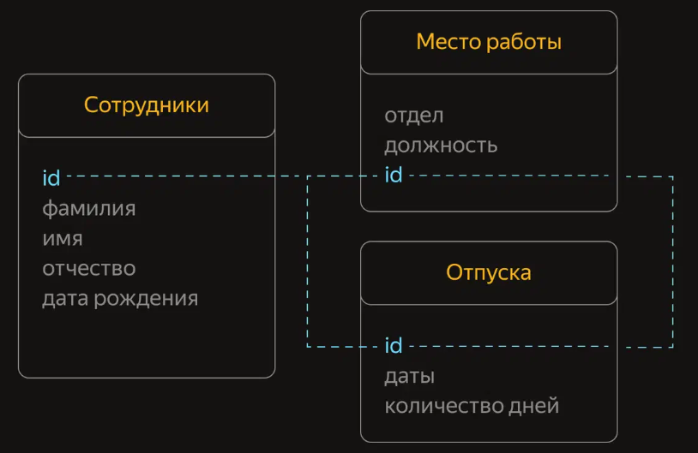
РЕЛЯЦИОННАЯ МОДЕЛЬ
Реляционная модель: Данные организованы в таблицы (отношения), взаимосвязь между которыми осуществляется через ключи. В таблицах есть строки (записи), и столбцы (поля). На их пересечении — значения данных.
Эта модель использует язык SQL для выполнения операций с данными. Реляционная модель является одной из самых популярных и широко используемых в современных СУБД.

Slide 11
Преимущества:
Простота и интуитивность: структура данных представлена в виде таблиц, что делает ее легкой для понимания и использования.
Гибкость: легко добавлять, изменять или удалять данные без необходимости изменения всей структуры базы данных.
Поддержка целостности данных: реляционные базы данных используют ограничения (например, уникальность, первичные и внешние ключи) для обеспечения целостности и согласованности данных.

Slide 12
Преимущества:
Стандартный язык запросов (SQL): язык SQL является стандартом для работы с реляционными базами данных, что упрощает взаимодействие с данными.
Мощные возможности для обработки данных: реляционные базы данных поддерживают сложные запросы, объединения (JOIN), группировки и агрегации, что позволяет эффективно анализировать данные.
Транзакционная поддержка: реляционные базы данных обеспечивают поддержку транзакций (выполнение операций), что гарантирует целостность данных даже в случае ошибок или сбоев.

Slide 13
Недостатки:
Сложность при работе с большими объемами данных: При увеличении объема данных производительность может снижаться, особенно при сложных запросах и объединениях.
Ограниченная поддержка сложных иерархий: Реляционная модель менее эффективна для представления данных с сложными взаимосвязями, такими как графы или иерархии.
Необходимость нормализации: Для достижения целостности данных часто требуется нормализация, что может привести к усложнению структуры базы данных.

Slide 14
Сравнение моделей
Характеристика | Иерархическая модель | Реляционная модель | Сетевая модель
Структура данных | Дерево | Таблицы | Граф
Связи между данными | Один родитель, много детей | Множественные связи через ключи | Множественные связи
Гибкость | Низкая | Высокая | Средняя
Производитель-ность | Высокая для иерархических запросов | Средняя | Высокая
Сложность | Низкая | Средняя | Высокая
Стандартный язык | Нет | SQL | Нет
Примеры | IMS | MySQL, PostgreSQL | IDMS, TurboIMAGE

Slide 15
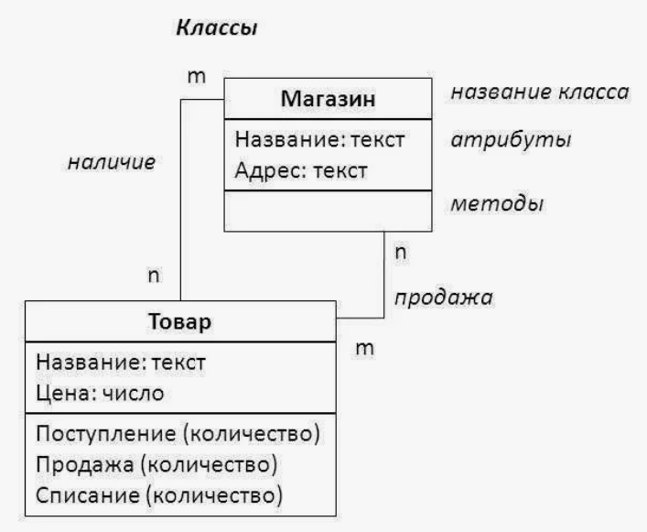
Объектно-ориентированная модель
Данные представляются в виде объектов, как в объектно-ориентированном программировании. Объекты могут содержать как данные, так и методы для работы с этими данными. Эта модель позволяет более естественно моделировать сложные структуры данных.

Slide 16
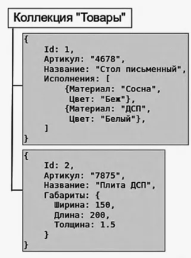
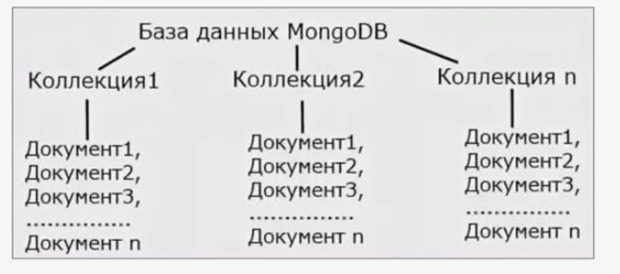
Документная модель
Данные хранятся в виде документов. Это удобно для веб-приложений и служб, где структура данных может часто меняться.

Slide 17
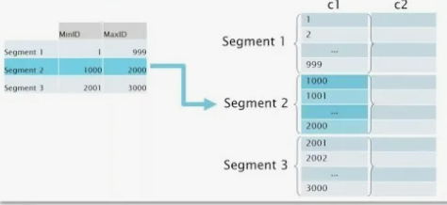
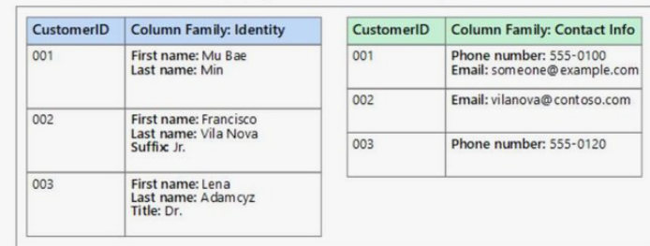
Колоночная модель
Данные организованы по колонкам, а не по строкам, что позволяет эффективно обрабатывать большие объемы данных и оптимизировать запросы.

Slide 18
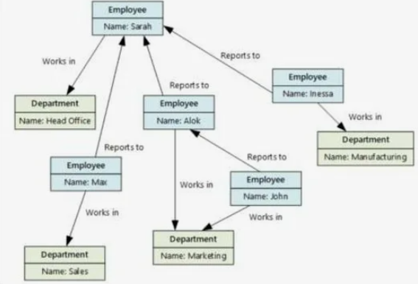
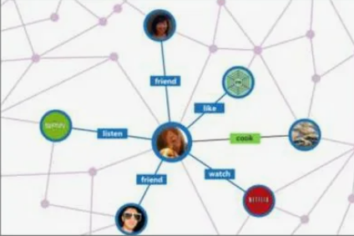
Графовая модель
Данные представляются в виде графов, где узлы представляют сущности, а ребра — отношения между ними. Эта модель хорошо подходит для представления сложных взаимосвязей, например, в социальных сетях или рекомендательных системах.

Slide 19
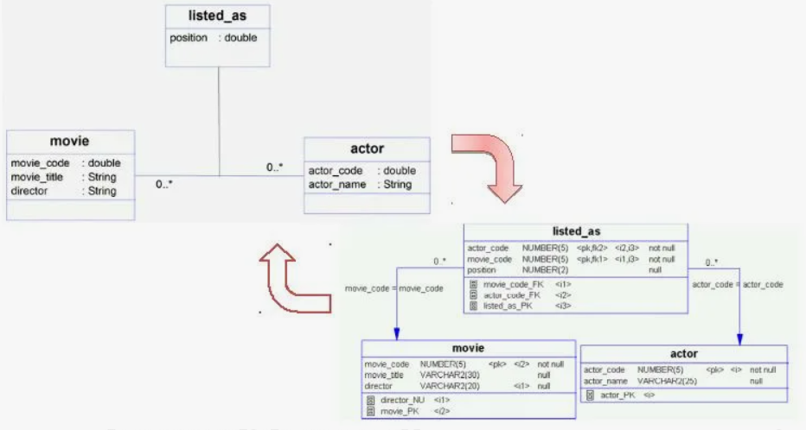
Объектно-реляционная модель
Является гибридной моделью, сочетающей возможности реляционной модели с объектными свойствами данных.

Slide 20
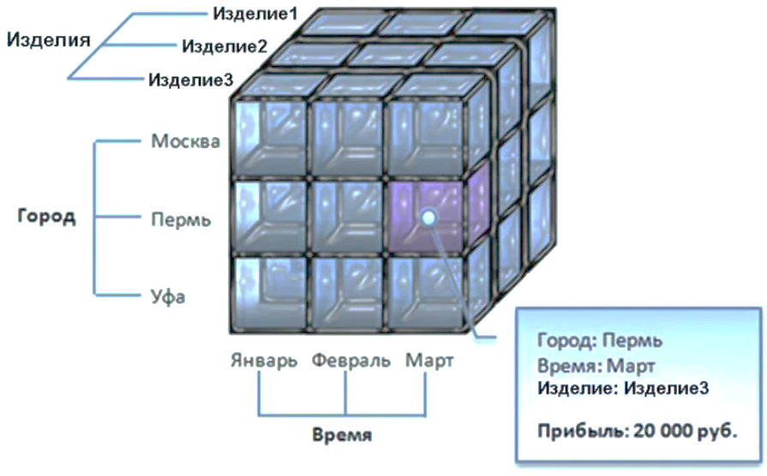
Многомерная модель
Предназначена для аналитической обработки информации.

